Slide 1
Mein Baum, mein Strauch = mein Oberbipp
Ökologisch sinnvolle Sträucher für den Hausgarten
Pflanzaktion vom 27.3.21 in Oberbipp

Slide 2
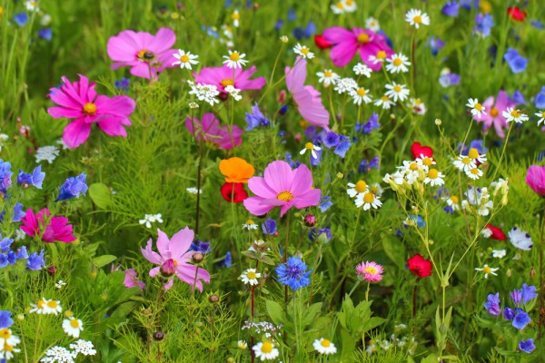
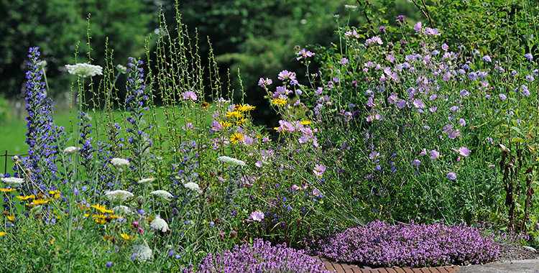
16 Wildsträucher als Winkelried
Mit Dornen / Stacheln
Hunds-Rose (Rosa canina): auch Heckenrose, Stacheln
Berberitze
Schlehe (Prunus spinosa): auch Schwarzdorn, Dornen
Immergrüne Stechpalme (Ilex aquifolium):
Einheimische Blumen
Einheimische Stauden,
Einheimische Bäume
Mikroorganismen
Insekten
Schmetterlinge
Bienen,
Käfer
Raupen
Vögel
Säugetiere
Mensch
Mit essbaren Früchten oder Beeren
Haselnuss/Gemeine Hasel (Corylus avellana)
Berberitze-Schlehdorn-Heckenrose-
Schwarzer Holunder (Sambucus nigra):
Kornelkirsche (Cornus mas) / Felsenbirne
Wildapfel/Holzapfel (Malus sylvestris)
Mit giftigen Inhaltsstoffen
Besenginster (Cytisus scoparius): gering giftig
Faulbaum (Rhamnus frangula): stark giftig
Blutroter/Roter Hartriegel (Cornus sanguinea),
Gewöhnliche/Rote Heckenkirsche schwach giftig
Pfaffenhütchen//Spindelstrauch: stark giftig
Gemeiner Schneeball schwach giftig bie giftig
Immergrüne Stechpalme ( gering giftig

Slide 3
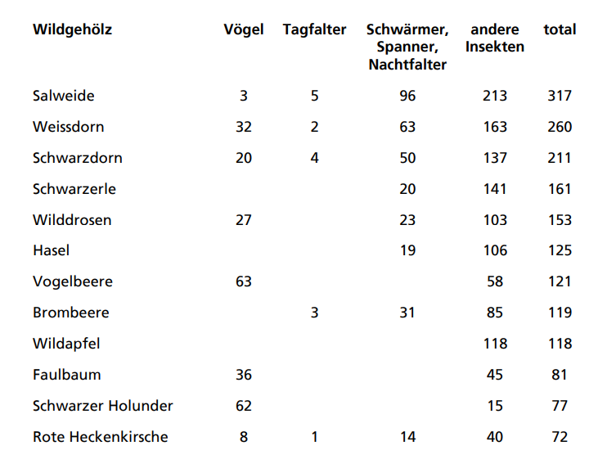
Auswertung Bio - Gemeinschaft der Bäume in Luzern Natur wie Stadt: Harmonie im Multikulti

Slide 4
Einheimische Wildpflanzen in der Schweiz über 3`000 – einige Hundert für Hausgarten (Arbon)

Slide 5
Niedrig Sträucher
Felsenbirne Amelachier ovale Fr. 10.- auch Balkon
Alpenbeere Ribes alpinum Fr. 10.- auch Balkon
Klein bis 3 Meter Sträucher:
Besenginster /Cytisus scoparius /trocken, Sonne Fr. 10.- auch Balkon
Berberitze Berberis vulgaris/ trocken/ Dornen Fr. 10.- auch Balkon
Hundsrose Rosa canina / Dornen Fr. 10.- auch Balkon
Schwarzdorn Schlehe Prunus spinosa / Dornen Fr. 10.- auch Balkon
Hartriegel Cornus sanguinea Fr. 10.-
Rote Heckenkirsche Lonicera xylosteum ** Fr. 5.-
Stechpalme Ilex Aquifolium immergrün, giftig Fr. 40.- auch Balkon
Grosse Sträucher bis 5 Meter
Pfaffenhütchen Euonymus euopaeus / ** giftig, Fr. 5.-
Gewöhnlicher Schneeball Viburnum opulus Fr. 10.-
Kornelkirsche Cornus mas Fr. 10.-
Haselstrauch Corylus avellana Fr. 10.-
Schwarzer Holunder Sambucus nigra Fr. 10.-
Faulbaum Rhamnus frangula, Zitronenfalterbaum ** Fr. 5.-
Wildapfel, Holzapfel Malus sylvestris ** Fr. 5.-
Plus sämtliche einheimische Obstbäume sind super für Biodiversität

Slide 6
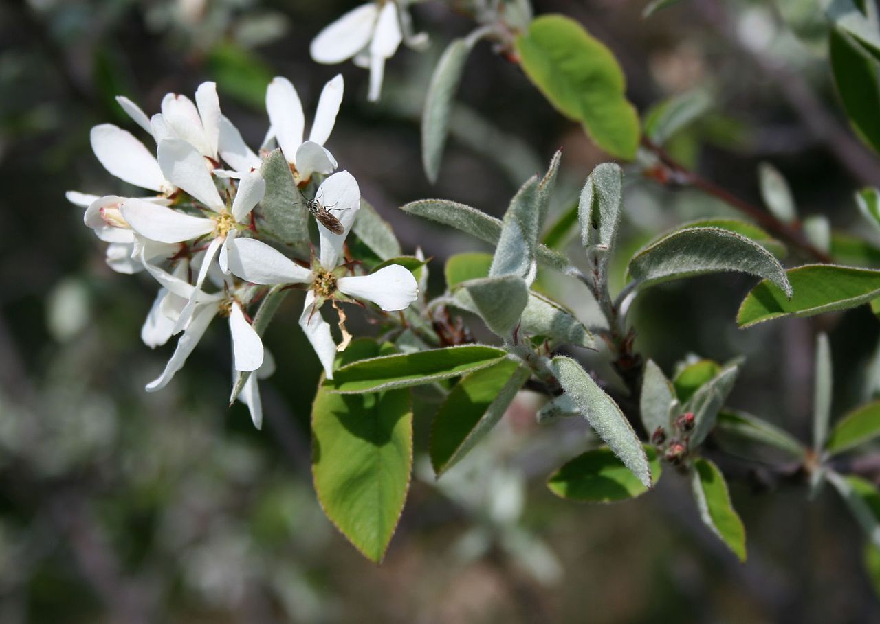
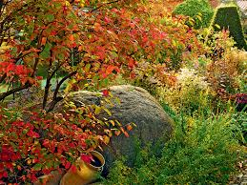
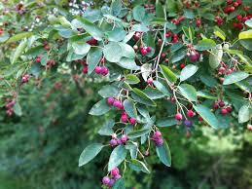
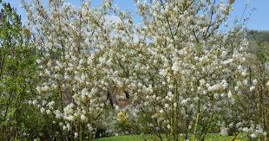
FELSENBIRNE AMELANCHIER OVALIS
Verwendungen
Solitär, Ziergehölz, Marmelade
Blüte
Die weißen Blüten erscheinen von April bis Mai. Kernobstgewächs!
Beschreibung
Die Felsenbirne (Amelanchier ovalis) ist ein locker wachsender, verzweigter, Strauch, der weiße Blüten hervorbringt
.

Slide 7
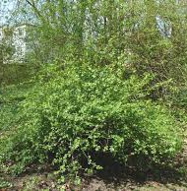
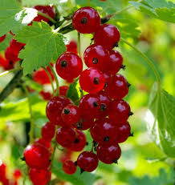
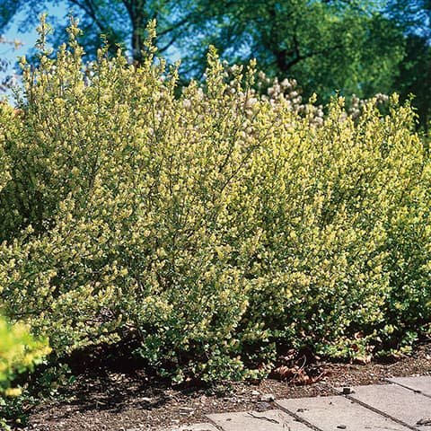
Alpen-Johannisbeere Ribes alpinum
Hervorragend für Wildobsthecken
Abgashart!
Süss wie Johannisbeeren, wenig Geschmack
blüht von April bis Mai
pflegeleicht, für fast jeden Standort geeignet.
Anbauwürdige auslese der Alpenjohannisbeere – Achten auf das Geschlecht!!!

Slide 8
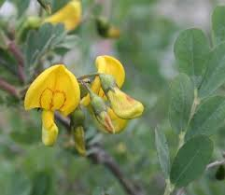
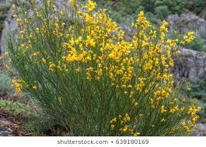
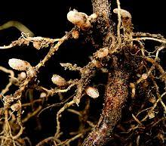
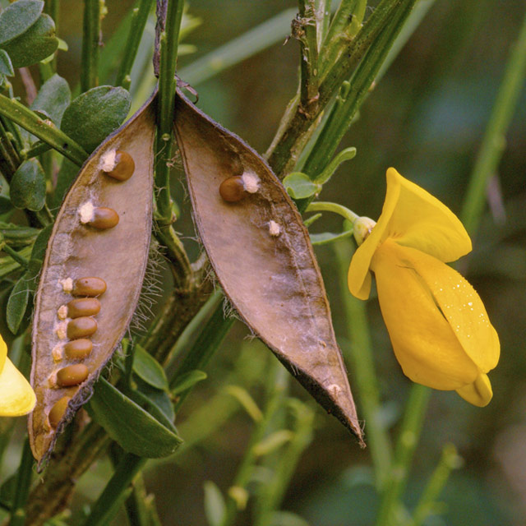
BESENGINSTER (kein Ginster)
CYTISUS SCOPARIUS
Verwendungen
Kübel, Solitär, Ziergehölz, Steingarten,
Gut für Böschungen. Besenreisig.
Beschreibung
Der Besenginster (Cytisus scoparius) ein aufrechter, verzweigter Strauch. Giftig.
Blüte
Die gelben, schmetterlingsförmigen Blüten erscheinen von Mai bis Juni. Diese sind duftend
Vermehren durch Steckling im Frühjahr.

Slide 9
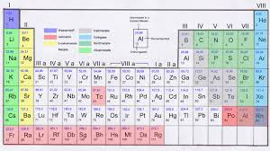
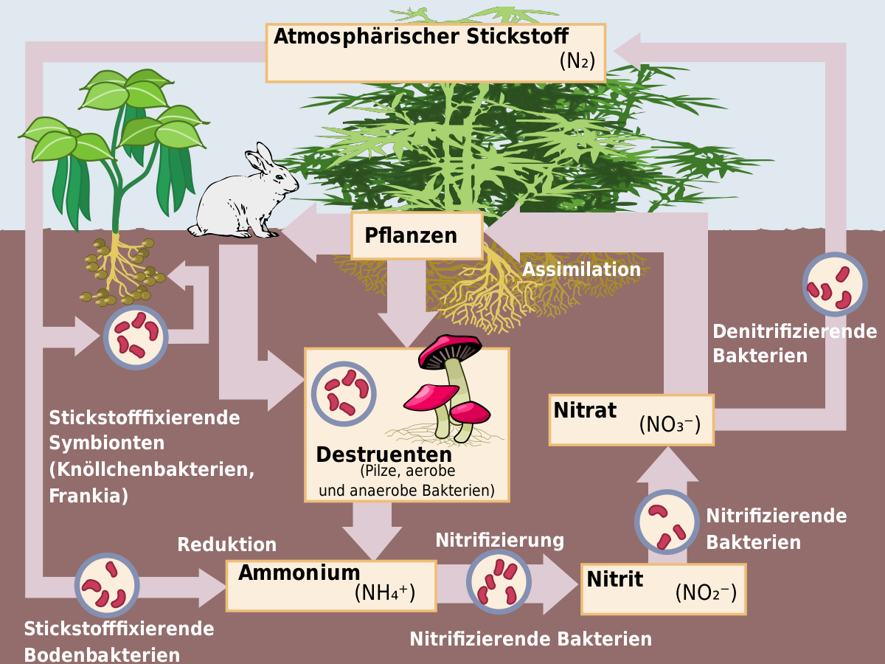
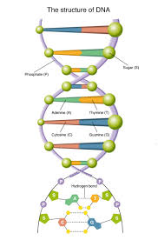
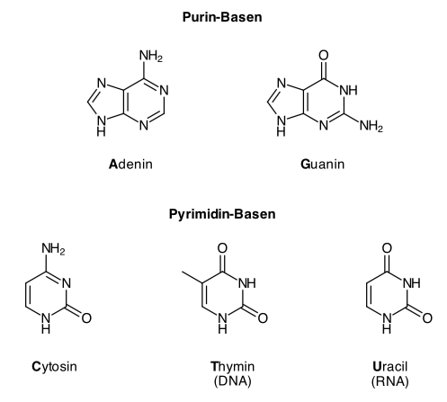
Stickstoff

Slide 10
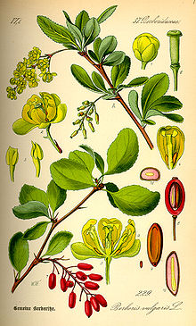
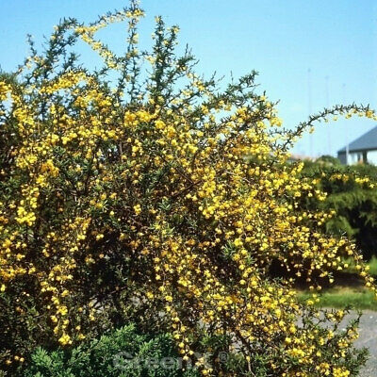
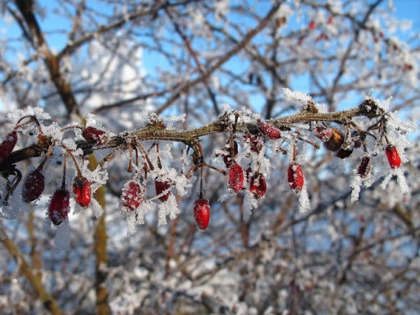
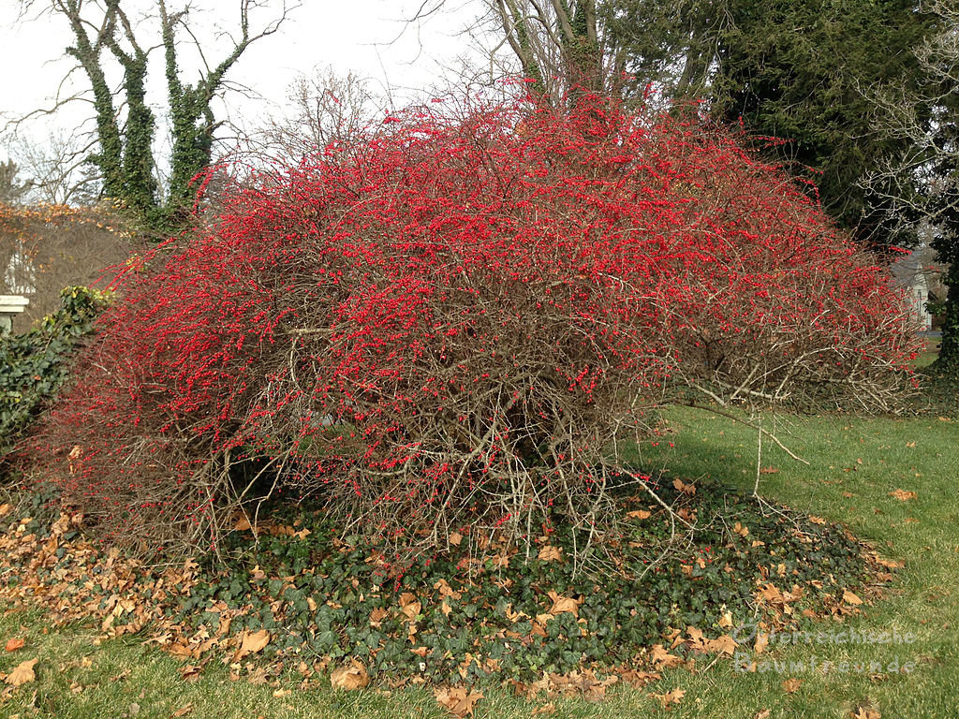
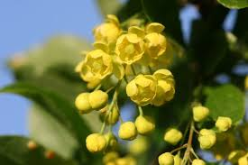
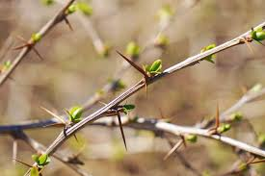
Berberitze BERBERIS VULGARIS
Verwendungen
Hecke, Vogelnährpflanze, Marmelade, Saft, Homöopathie
Die Beberitze (Sauerdorn) ist ein ausladender, stacheliger, dichter Strauch, der, je nach Sorte, Blüten in verschiedenen Farben hervorbringt. An einem sonnigen bis halbschattigen Standort eine Höhe von ca. 1 - 3 m und wird ca. 3 m breit.

Slide 11
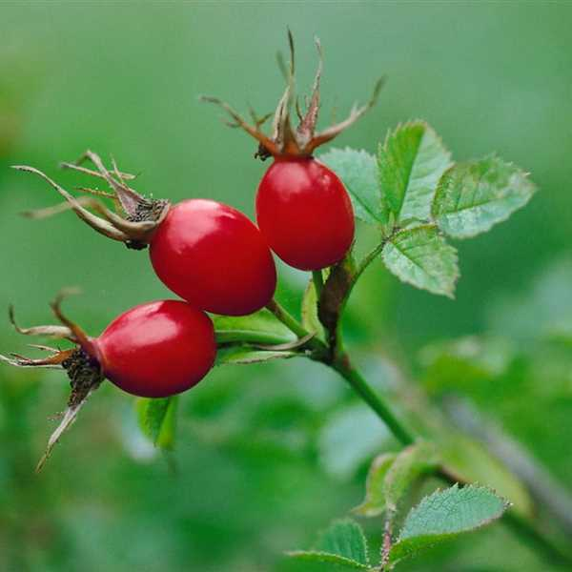
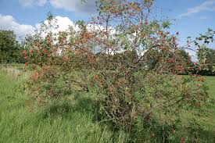
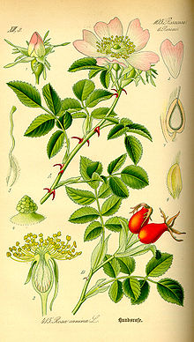
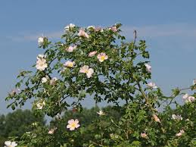
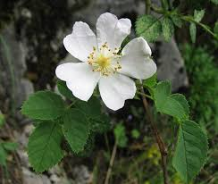
HUNDSROSE ROSA CANINA
Verwendungen
Gruppenbepflanzung, Park, Bienenweide, Landschaft, Hecke, Grünstreifen, Vogelnährpflanze, Marmelade, Saft, Tee
Weinrose, Feldrose Essigrose
Buschrose Bibernellrose 20 Sorten

Slide 12
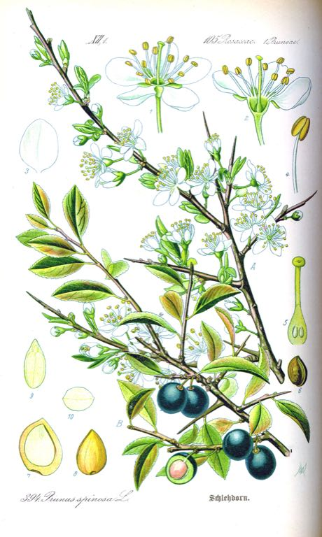
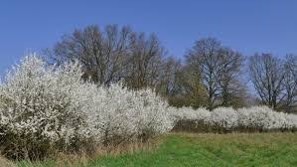
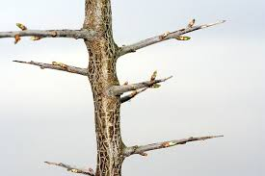
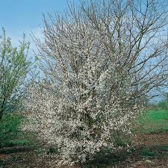
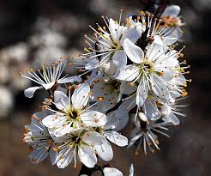
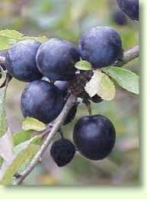
SCHWARZDORN PRUNUS SPINOSA
Beschreibung
Der Schwarzdorn (Prunus spinosa) ein dichter, verzweigter Großstrauch. Seine Rinde ist schwarz. Höhe von ca. 5 m..
Bienenweide, Hecke, Vogelnährpflanze, Marmelade, Saft

Slide 13
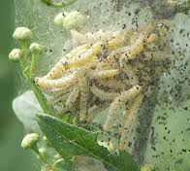
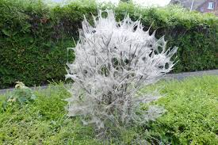
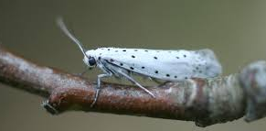
Gespinst-motte - Spuk von Feinsten

Slide 14
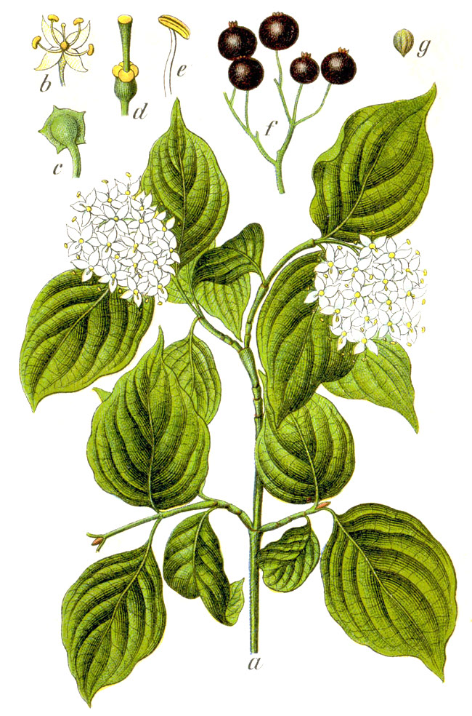
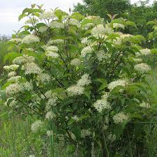
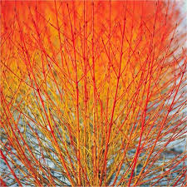
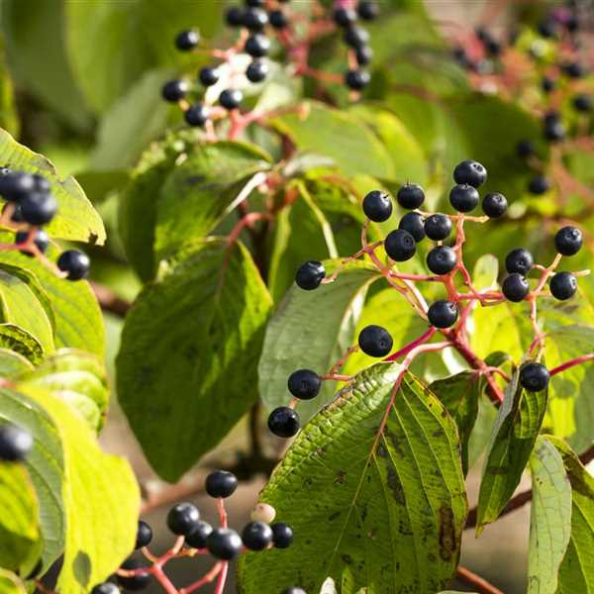
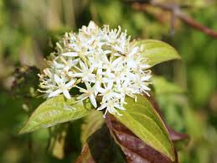
ROTER HARTRIEGEL CORNUS SANGUINEA
Der Rote Hartriegel (Cornus sanguinea) ist ein aufrechter, breiter Großstrauch mit dekorativen, schwarzen, runden Früchten.
Stockschnitt im Herbst
Kommt oft alleine

Slide 15
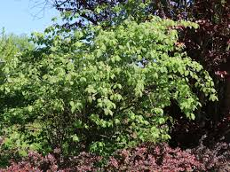
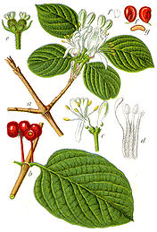
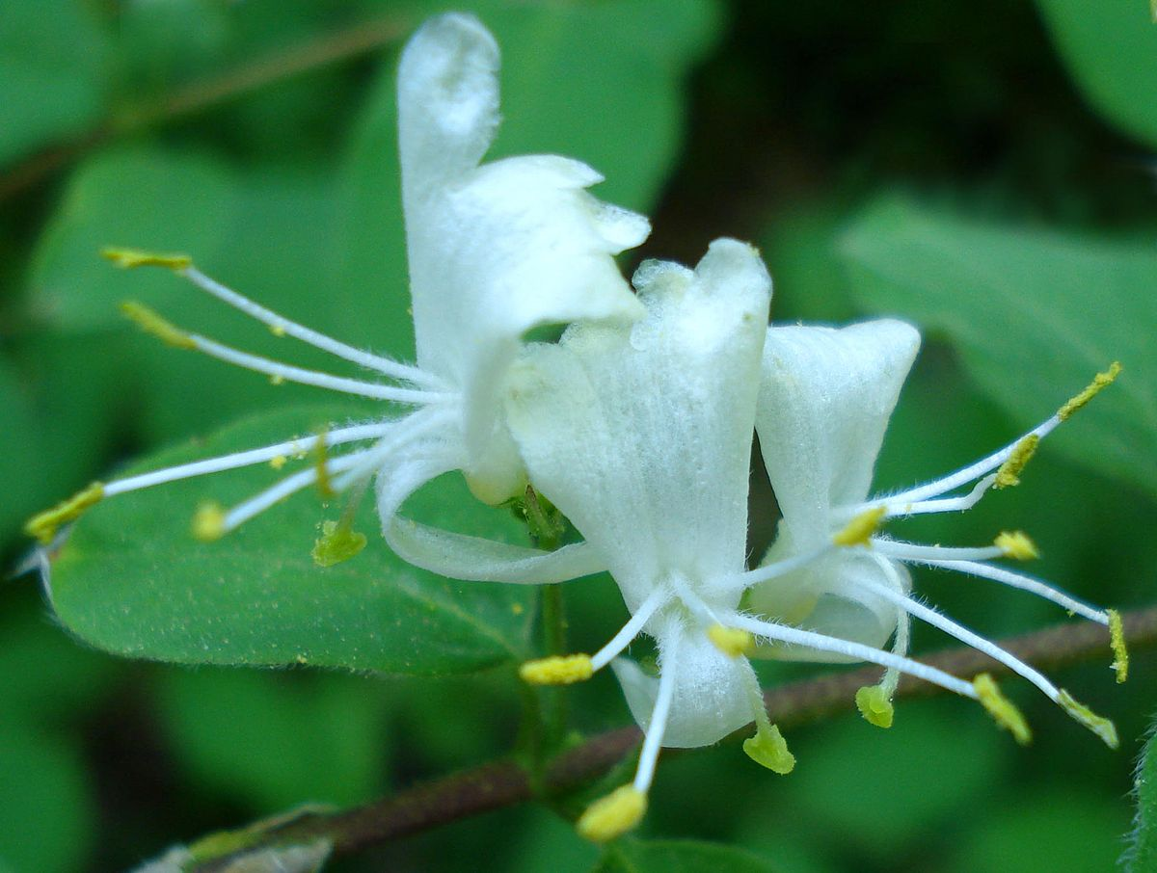
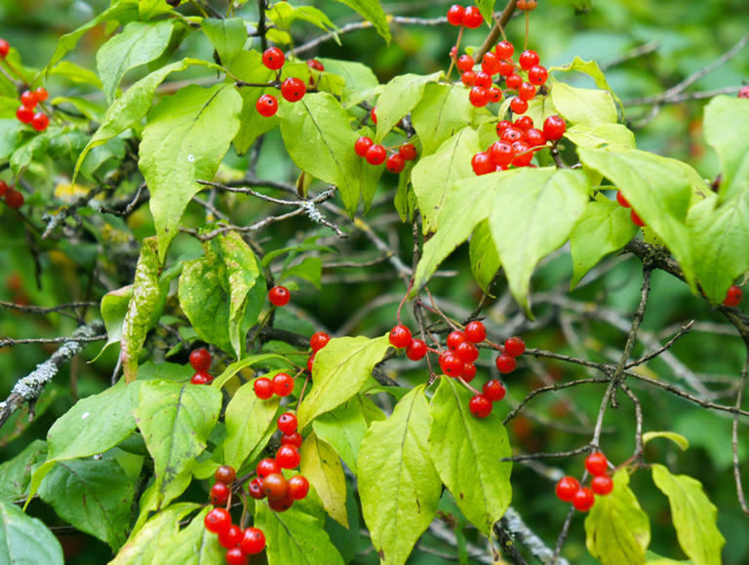
LONICERA XYLOSTEUM ROTE HECKENKIRSCHE
duftende Blüten gelbe Blattfärbung im Herbst. Früchte mit Zierwert.
nicht aufwändige Pflege. Sehr beliebt bei Vögeln. Beere bitter- leicht giftig.
hitzeverträglich, trockenresistent, stadtklimafest, rauchhart, bodensalzverträglich, verträgt Schatten, Bodenverfestiger.

Slide 16
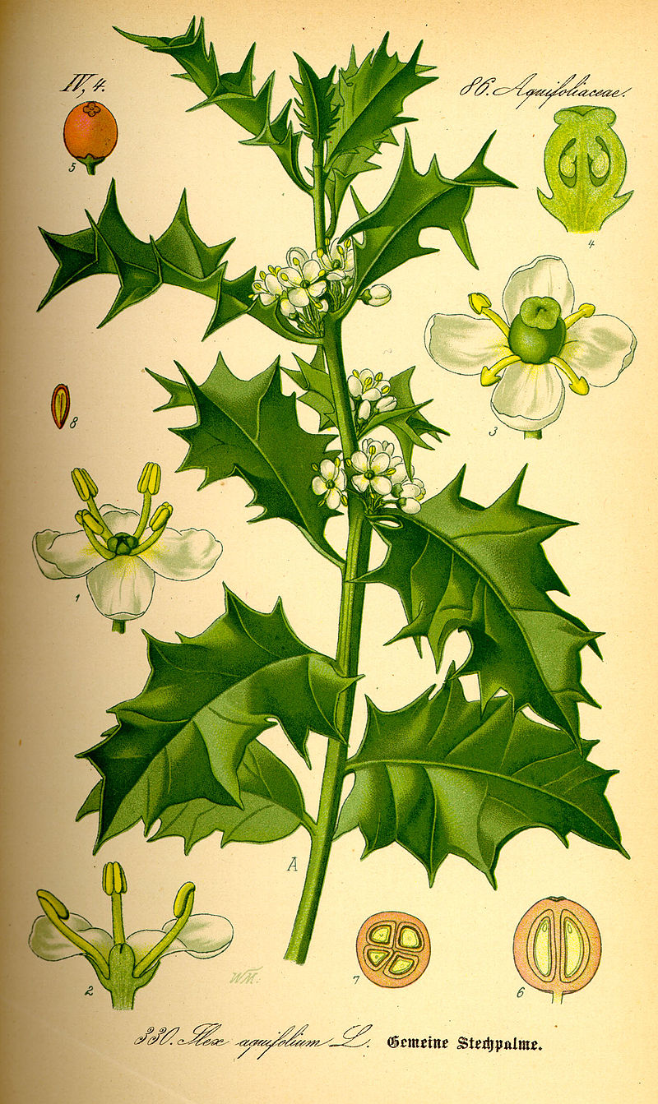
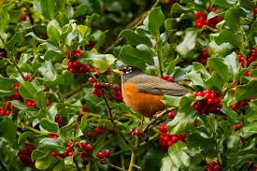
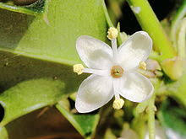
STECHPALME ILEX AQUIFOLIUM
Bei der Europäischen Stechpalme handelt
Die Bestäubung erfolgt durch Insekten,^{[1]}
vor allem Bienen. Beeren leicht giftig.
https://www.srf.ch/audio/ratgeber/stechpalme-baum-des-jahres-2021?id=11930476

Slide 17
PFAFFENHÜTCHEn
EUONYMUS EUROPAEUS,
https://www.baumschule-horstmann.de/shop/exec/product/687/27/Pfaffenhuetchen-Gemeiner-Spindelbaum.html

Slide 18
GEMEINER SCHNEEBALL VIBURNUM OPULUS
Sichtschutz, Ziergehölz, Park, Landschaft, Hecke
Der Gemeine Schneeball (Viburnum opulus) ist ein ausladender, lockerer Großstrauch mit dekorativen, roten Früchten, die sehr lange haften.
Läuse, besonders wenn trocken

Slide 19
KORNELKIRSCHE CORNUS MAS
Ziergehölz, Hecke (Schnitt), Bienenweide, Vogelnährpflanze, Marmelade, Likör

Slide 20
Haselnuss Corylus avellana '
Die Heckenpflege ausführen:
langsam wachsende Gehölze wie Faulbaum nur zurückschneiden
schnell wachsende Arten wie Haselstrauch oder Roter Hartriegel bei Bedarf auf den Stock setzen.

Slide 21
SCHWARZER HOLUNDER SAMBUCUS NIGRA
Verwendungen
Solitär, Bienenweide, Hecke, Vogelnährpflanze, Marmelade
Wichtige Merkmale
für Blütenhecken geeignet
die Blüten werden stark von Bienen, Hummeln und Schwebfliegen angeflogen
duftende Blüten
attraktive gelbe Herbstfärbung
schnittverträglich
pflegeleicht
stadtklimafest, salzlufttolerant

Slide 22
Faulbaum
Rhamnus frangulla Var. Kreuzdorn
Kratzt man die Rinde dieses sommergrünen Strauchs an, wird ein fauliger Geruch freigesetzt. Die Blüte ist eher unscheinbar, die Früchte im Herbst sind rot bis schwarz.
Dieses bis 5 m hohe, heimische Gehölz ist sehr anspruchslos und windfest. Die Blätter dienen den Raupen des Zitronenfalters als Nahrung.

Slide 23
Zitronenfalter (Gonepteryx rhamni)

Slide 24
Mit der Auflichtung der Wälder durch die Viehwirtschaft seit der Jungsteinzeit nahm der Holzapfel zu, da die Landschaft großflächig einem Hutewald glich. Wegen seiner hohen Regenerationskraft, der Fähigkeit zur Bildung von Stockausschlägen aus der Stammbasis, der Neigung, sich aus Wurzelschösslingen zu verjüngen, etablieren.
Er könnte also im Sinne der Mega-herbivoren-hypothese eine Art darstellen, deren Präsenz in Mitteleuropa nicht nur als Relikt der Hudewaldwirtschaft vergangener Jahrhunderte, sondern sogar als Hinweis auf eine offene Waldweide als natürlicher Vegetation in Teilen Mitteleuropas auch vor dem Beginn des menschlichen Einflusses interpretiert werden könnte
Holzapfel (Malus sylvestris

Slide 25
Niederstamm
Früchte – jedem Kind ein Baum
Schädling Apfelbaum
2.1 ✱ Blattläuse
2.2 ✱ Würmer
2.3 ✱ Apfelwickler
2.4 ✱ Apfelblütenstecher
2.5 ✱ Apfelsägewespe
2.6 ✱ Frostspanner:
2.7 ✱ Gespinstmotte
2.8 ✱ Mehlige Apfelblattlaus
2.9 ✱ Rostmilbe
2.10 ✱ Obstbaumspinnmilbe
Spalier – wenig Platz in Tiefe

